Slide 1


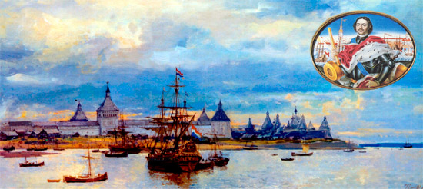
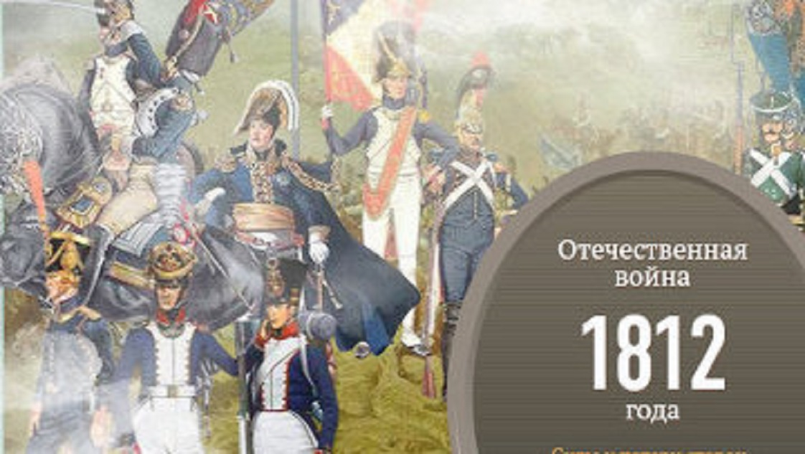
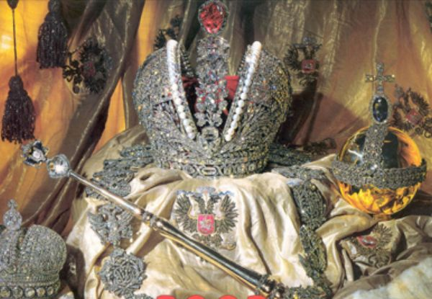
РОССИЯ И МИР В XVIII–XIX вв.: ПОПЫТКИ МОДЕРНИЗАЦИИ И ПРОМЫШЛЕННЫЙ ПЕРЕВОРОТ

Slide 2
План
1. Социально-экономическое развитие Российской империи в XVIII-XIX в.: попытки модернизации.
2. Внутренняя и внешняя политика России при Петре I. Эпоха дворцовых переворотов (1725-1762 гг.).
3. Просвещенный абсолютизм в России как форма государственной власти при Екатерине ІІ.
4. Политическое и социально-экономическое развитие России в первой половине XIX в.
5. Россия во второй половине XIX в. Буржуазные реформы 1860-1870-х гг.

Slide 3
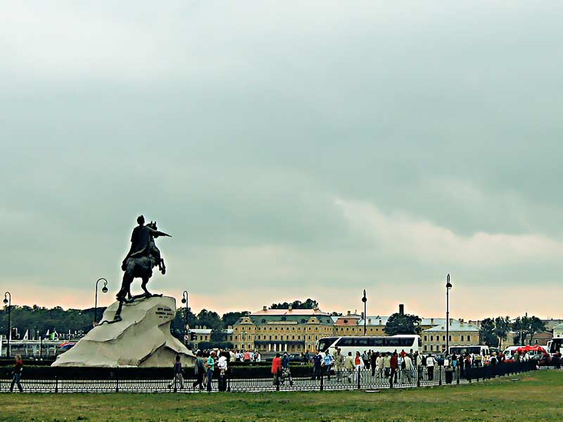
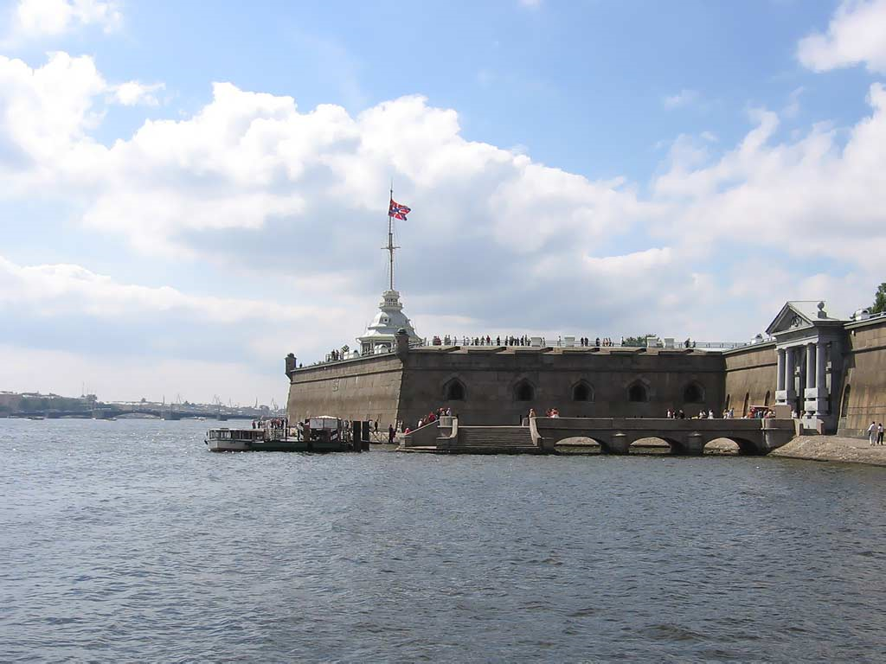
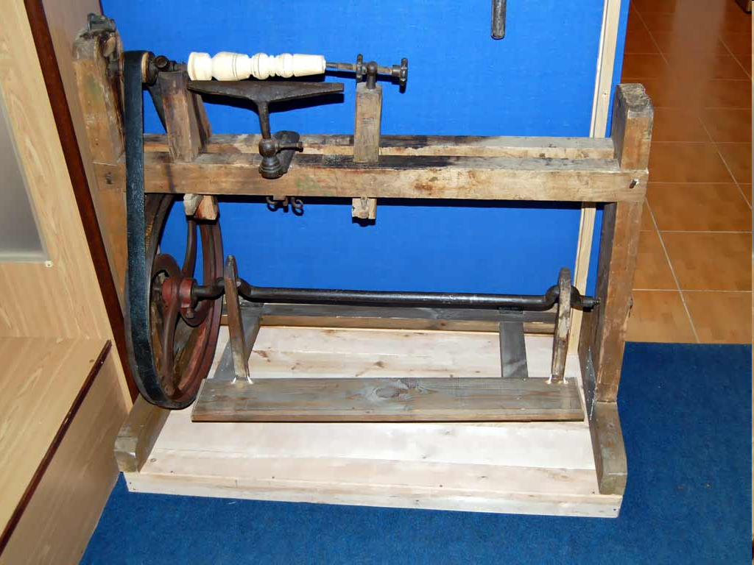
В истории России было осуществлено 3 попытки модернизации, которые с известной долей условности можно считать удачными. Инициатором и режиссером этих процессов выступали правительственные круги России
1. Реформы императора Петра I (начало ХVIII в.).
2. Серия буржуазных реформ императора Александра II (1860-1870-е гг.).
3. «Сталинская модернизация» – реформы Генерального секретаря ЦК ВКП(б), председателя СНК И.В.Сталина (конец 1920-х –1930-е гг.).
В ОСНОВНОМ РЕФОРМЫ ДОСТИГЛИ ПОСТАВЛЕННЫХ ЦЕЛЕЙ:
вывели страну на новый этап развития;
сократили отставание от развитых государств;
повысили конкурентоспособность на международной арене.

Slide 4
В истории России существовало
2 неудачных попытки модернизации
Реформы императора Александра I (начало ХIХ в.).
2. Реформы Генерального секретаря ЦК КПСС
М.С. Горбачева (1985-1991 гг.).
Характер модернизации:
догоняющий, экзогенный характер;
отсутствие комплексного подхода;
опережала возможности и готовность народа к общественно-экономическим изменениям;
не затронула всех сфер общественной жизни.

Slide 5
ПОСЛЕДСТВИЯ КОПИРОВАНИЯ ЗАПАДНЫХ ОБРАЗЦОВ МОДЕРНИЗАЦИИ
диспропорции в разных сферах общественной жизни;
возникновение новых социальных конфликтов, которые вылились в 3 российских революций начала XX в.
ОДНАКО ПОЛОЖИТЕЛЬНЫЙ ОПЫТ ПРОВЕДЕНИЯ МОДЕРНИЗАЦИИ В ЯПОНИИ И КИТАЕ ПОКАЗЫВАЕТ:
модернизацию необходимо проводить на основе собственной идентичности;
необходимо учитывать:
- социокультурные особенности населения;
- специфику экономической и политической систем;
- предыдущий исторический опыт проведения реформ.

Slide 6
ЭТАПЫ ПРОМЫШЛЕННОГО ПЕРЕВОРОТА
В РОССИЙСКОЙ ИМПЕРИИ
І этап
промышленного переворота
40-50 гг. XIX в.
ІІ этап
промышленного переворота
60-80 гг. XIX в.
начался в легкой промышленности;
инициирован «снизу»
предпринимателями
из различных социальных
групп (дворянства, купечества,
городского населения,
крепостных крестьян).
охватывал сферу тяжелой
промышленности и транспорта;
инициирован «сверху»
правительством вследствие
неудач во внешней политике и
военной сфере (Крымская война);
индустриализация экономики
охватила отдельные территории,
в том числе Юг России (Новороссия).
На ІІ этапе модернизации произошло окончательное разрушение традиционного общества

Slide 7
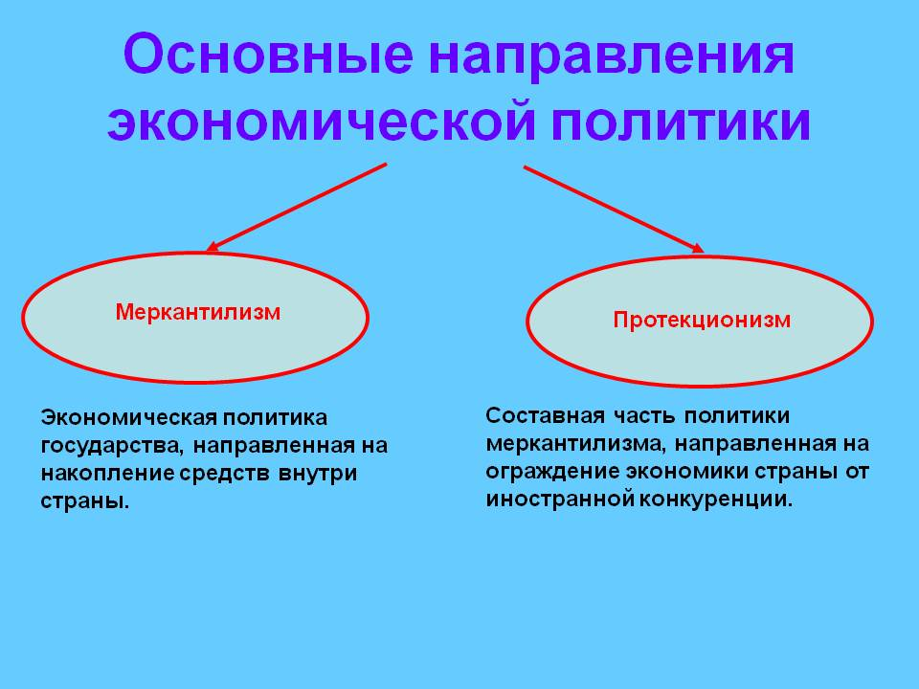

Slide 8
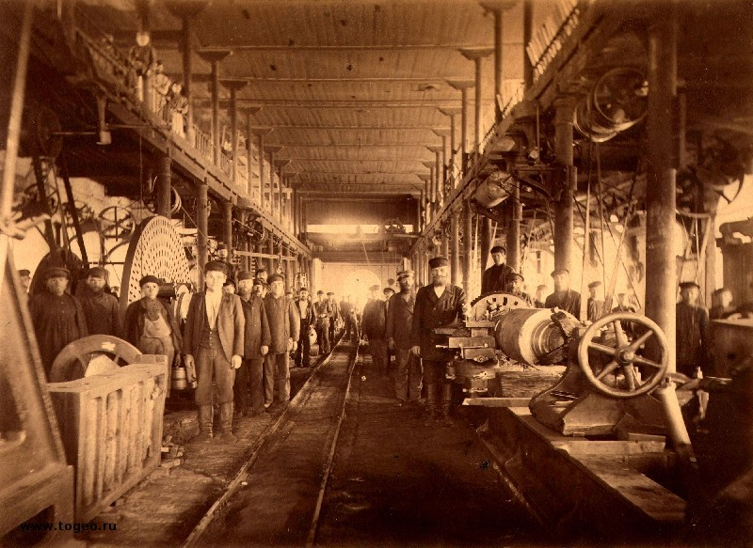
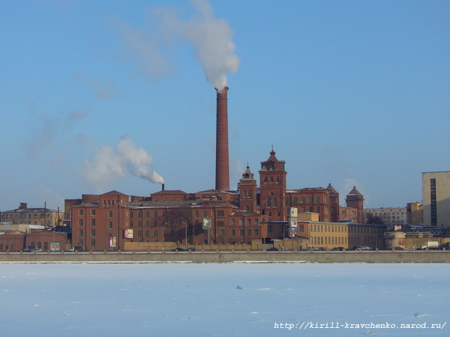
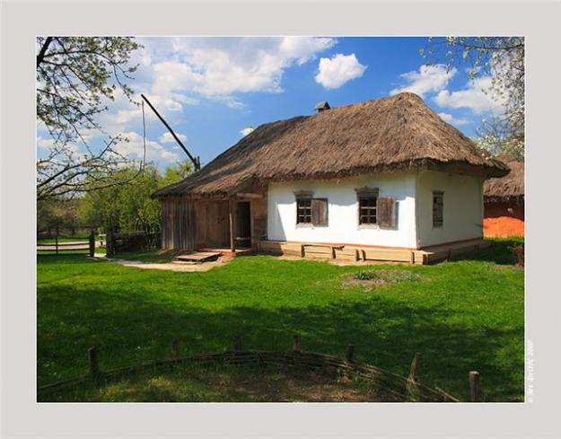
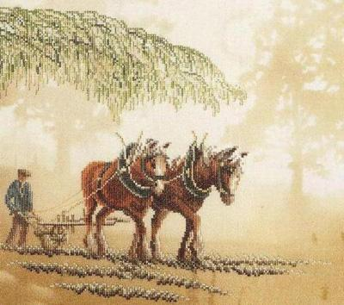
Ускорили развитие капитализма в Российской империи политика патернализма в экономической политике и реформа 1861 р. об отмене крепостного права
рост инвестиций иностранного капитала (английский, бельгийский, немецкий, французский), который способствовал внедрению новой техники и технологий;
локомотивом процесса индустриализации в конце 1870-х гг. стали крупные госзаказы (в первую очередь военного ведомства) в отраслях:
- угледобыча;
- металлургическая промышленность (в начале XX в. удовлетворяла потребности российского рынка и экспорта);
- тяжелое машиностроение (паровозостроительные заводы в Луганске и Харькове, судостроительные верфи в Николаеве, предприятия по производству железнодорожных рельсов;

Slide 9
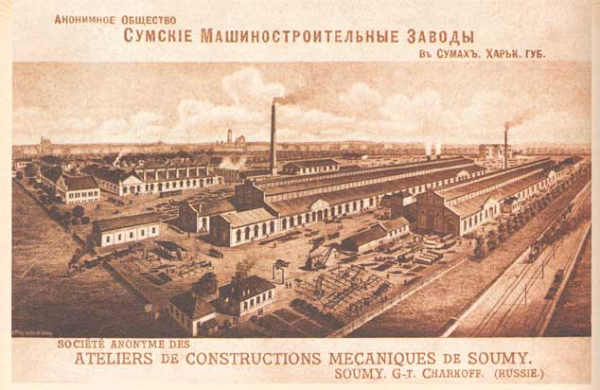
Наравне со старым центром индустрии – Уралом, появились новые центры в Малороссии (Донбасс, Слобожанщина, Причерноморье).
- в 1867 г. Малороссия производила 0,3% чугуна империи,
- в 1897 гг. - 40,7%.
Донбасс обеспечивал 70% всероссийской добычи угля.
на промышленное развитие положительное влияние имела развитие железнодорожной сети;
быстрые темпы роста легкой промышленности, прежде всего отраслей по переработке сельхозсырья.

Slide 10
Значительные изменения претерпело сельское хозяйство Российской империи
1. Агротехнический прогресс (товарность производства и технические инновации) стали внедрять:
помещики;
богатые крестьяне;
капиталисты.
2. Активный процесс региональной специализации.

Slide 11
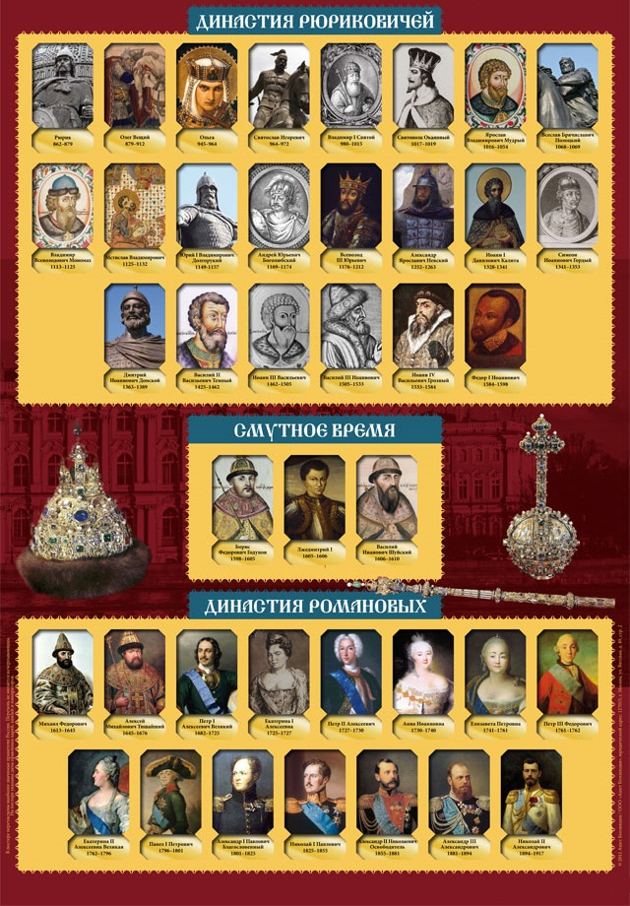
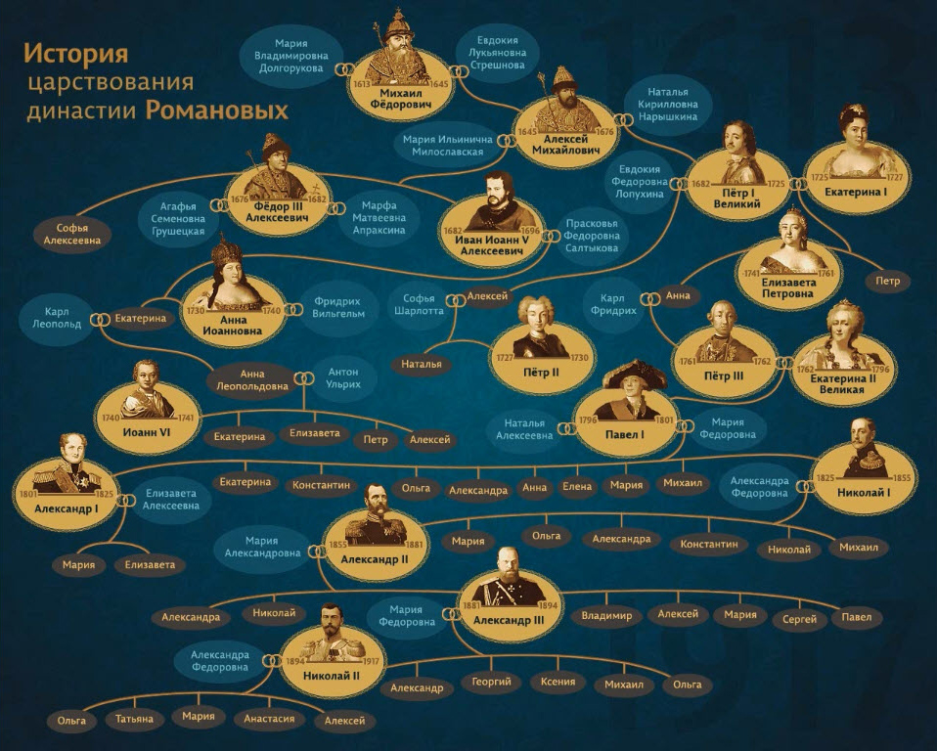
ДИНАСТИЯ РОМАНОВЫХ

Slide 12
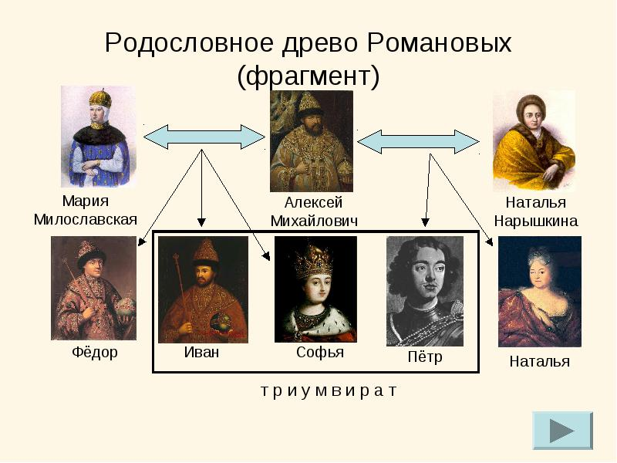

Slide 13
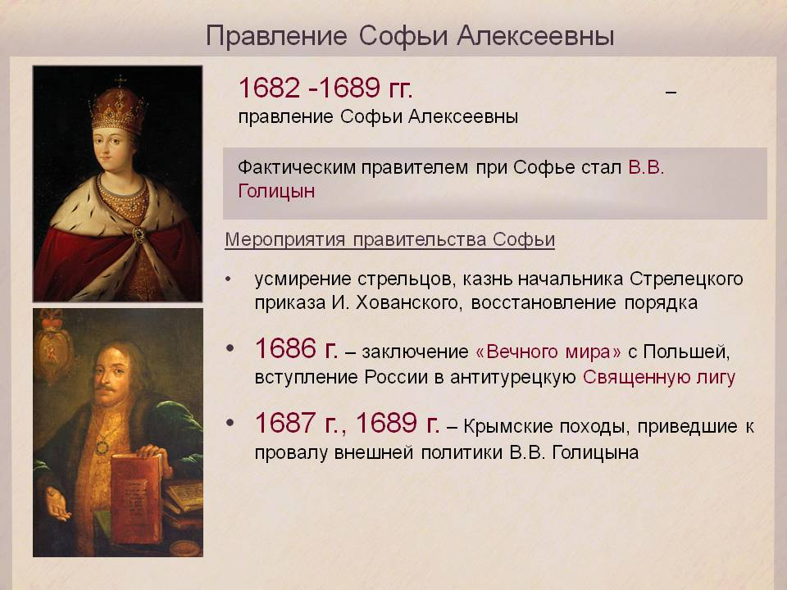

Slide 14
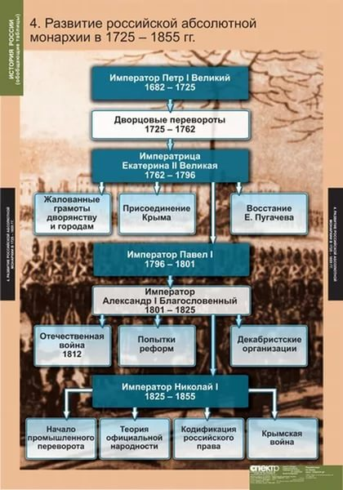

Slide 15

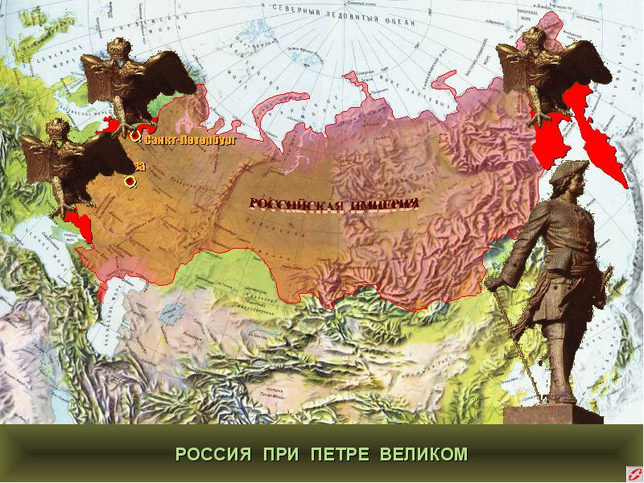
1682-1725 гг.

Slide 16
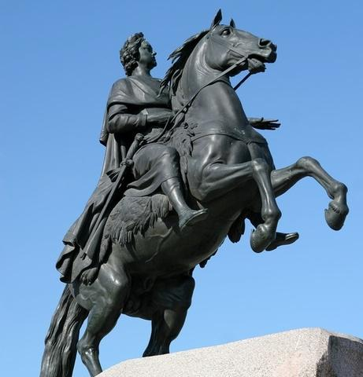
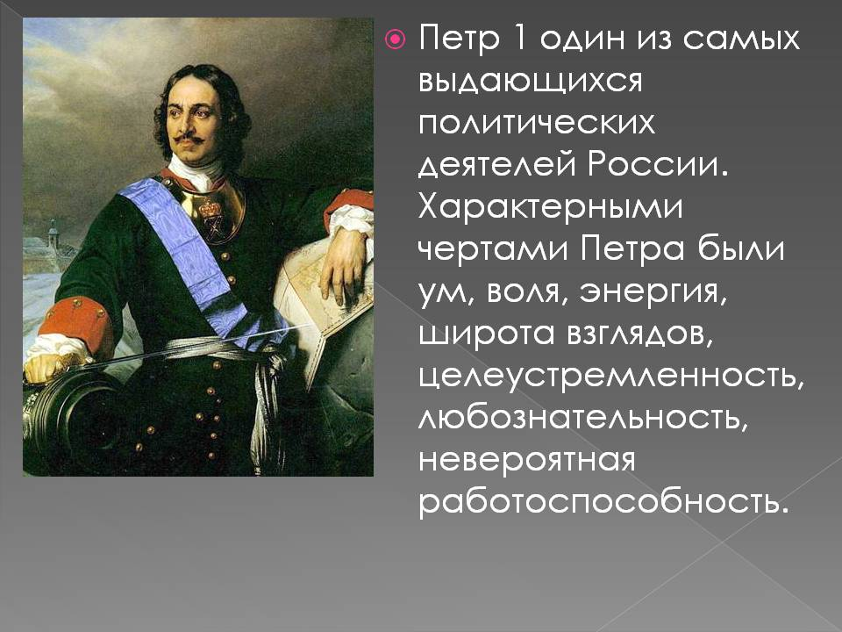

Проблемный вопрос
ПЕТРА І – ГЕНИЙ ЗЛА ИЛИ ДОБРА ДЛЯ РОССИИ?

Slide 17
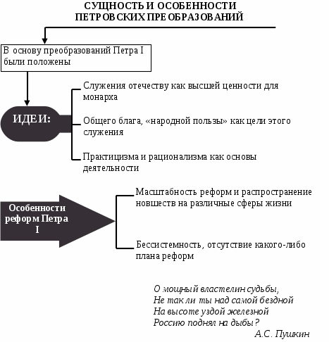

Slide 18
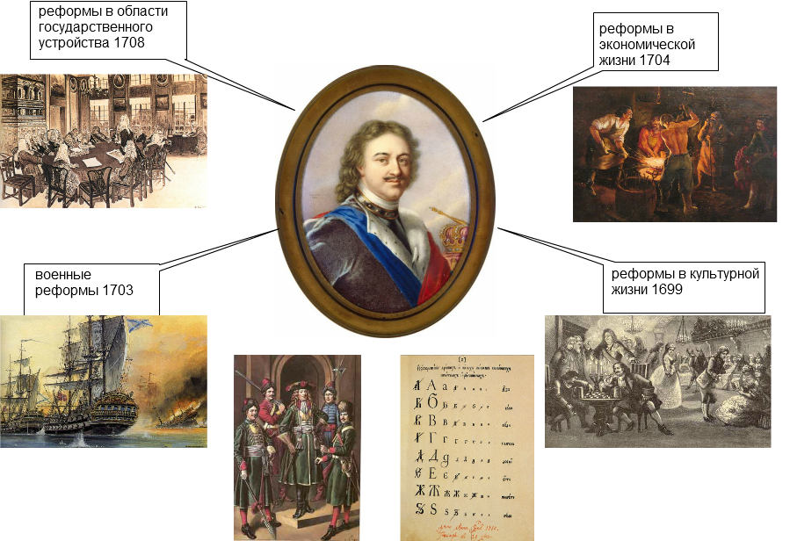

Slide 19
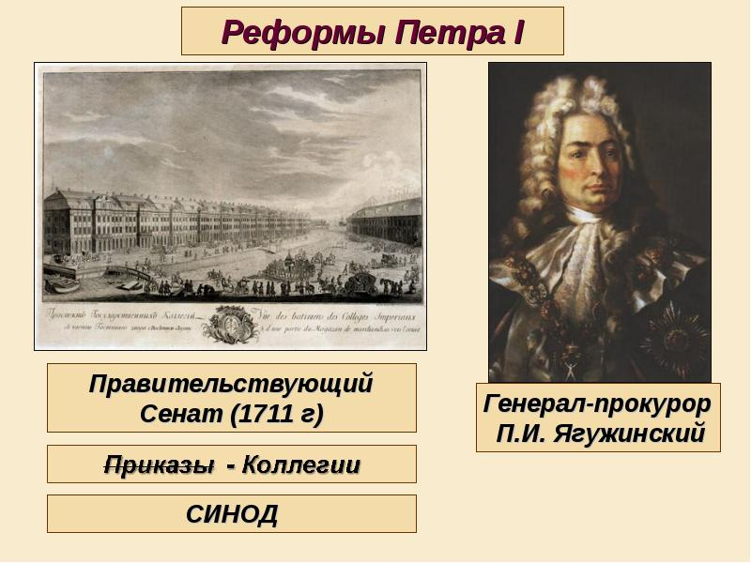

Реформы содержали идею создания РЕГУЛЯРНОГО ГОСУДАРСТВА с высоким уровнем централизации управления и жестком контроле высших и местных органов власти (шведская модель).
Привели к установлению АБСОЛЮТНОЙ МОНАРХИИ – формы государства, при которой законодательная, исполнительная и судебная власть принадлежит всецело главе государства – императору, власть которого никем и ничем не ограничена.

Slide 20
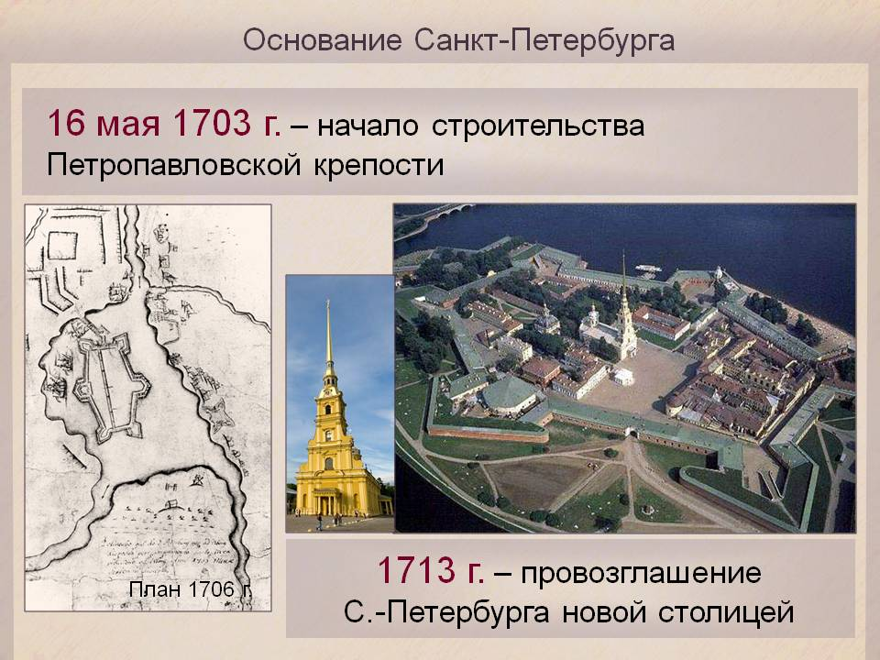
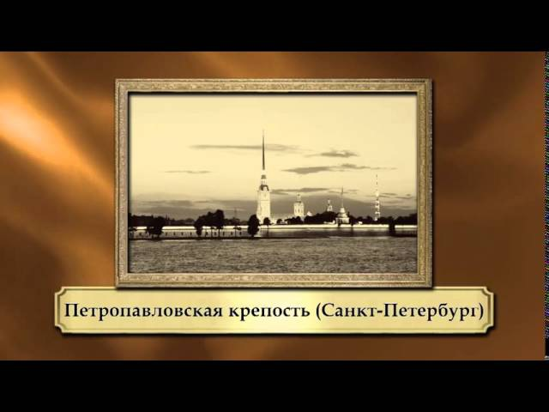
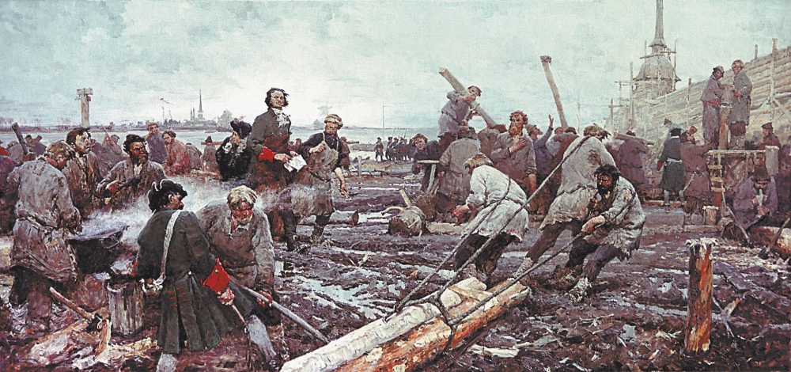

Slide 21
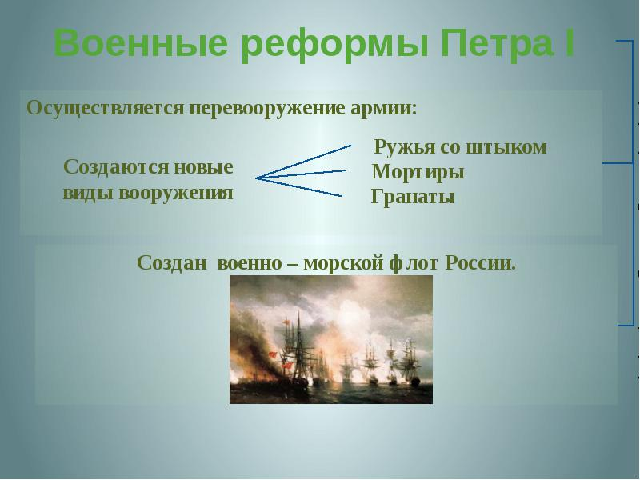

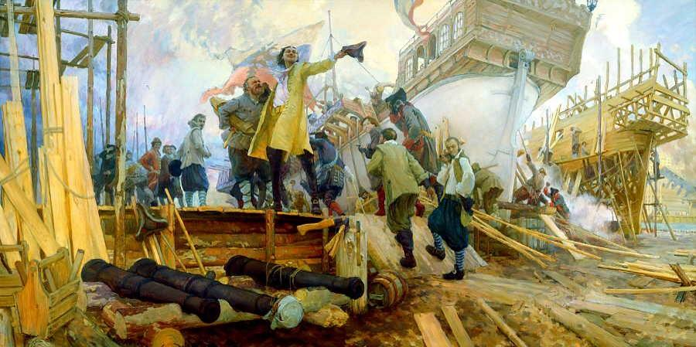
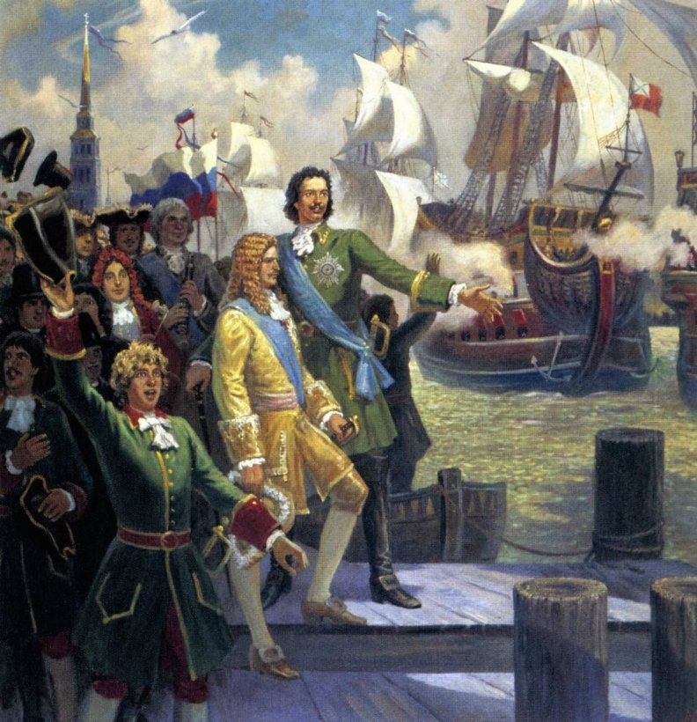

Slide 22
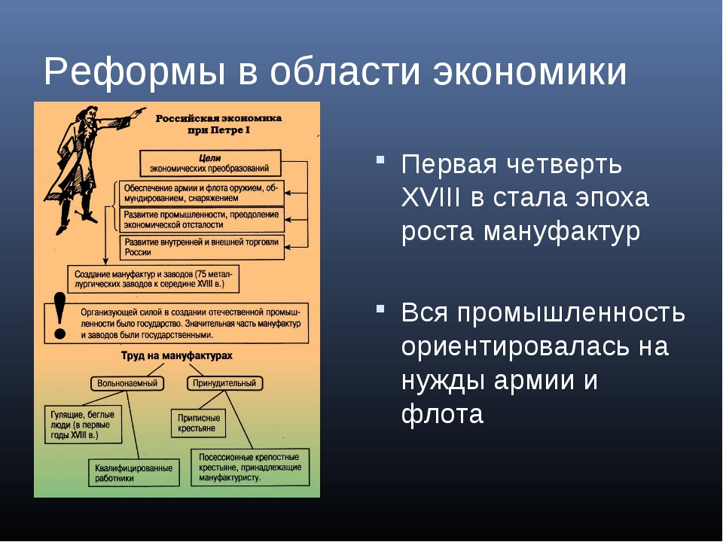

Slide 23
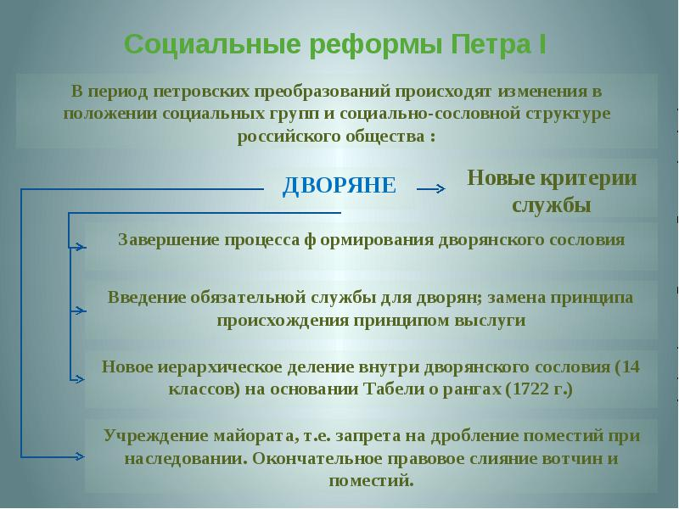

Slide 24
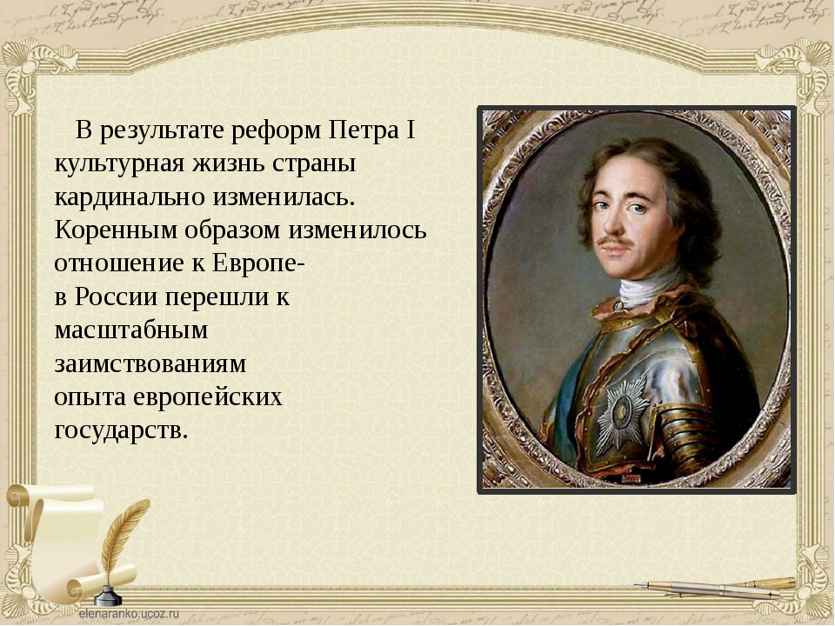

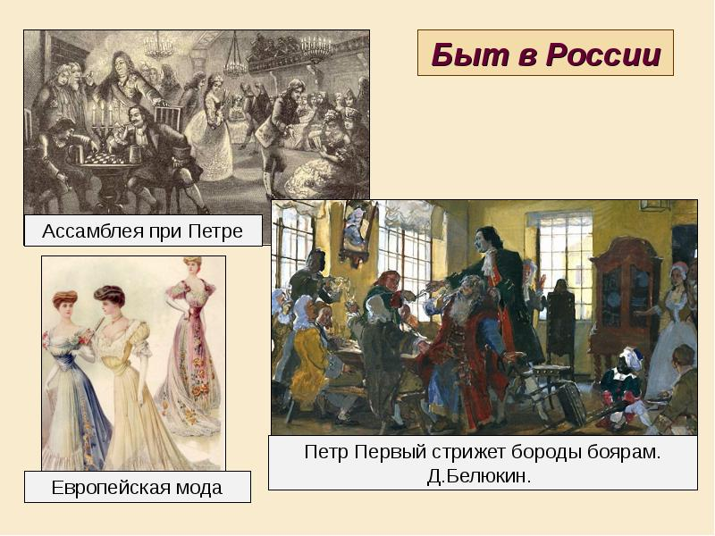

ВПЕРВЫЕ СОЗДАНЫ В РОССИИ:
печатная газета «Ведомости» (1703 г.);
гражданская азбука (1710 г.);
Кунсткамера (собрание редкостей, 1714г.);
музеи;
научная библиотека (1714 г.).

Slide 25
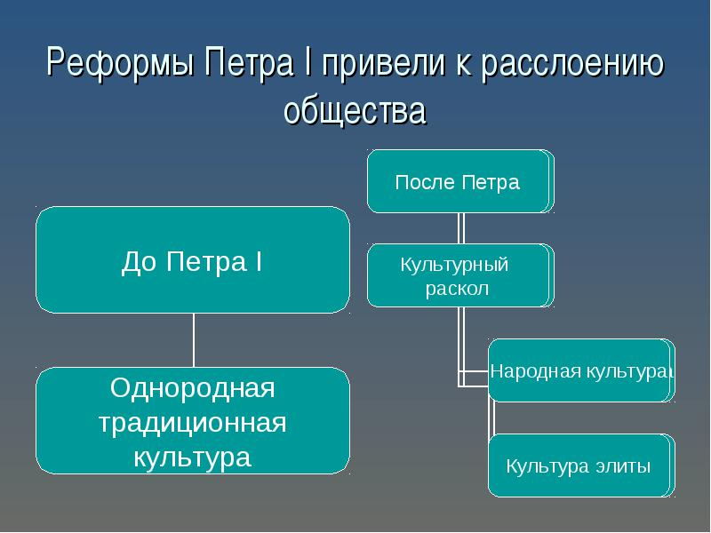

Slide 26
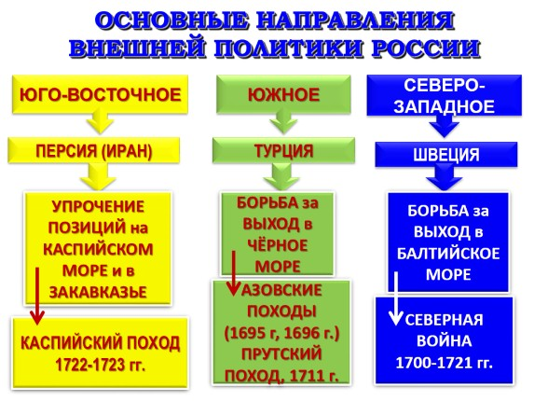

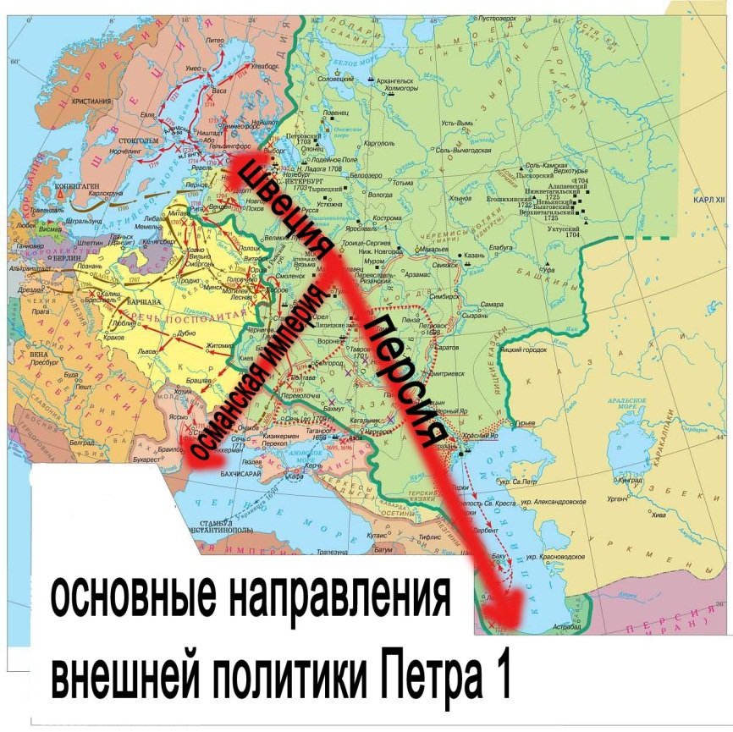
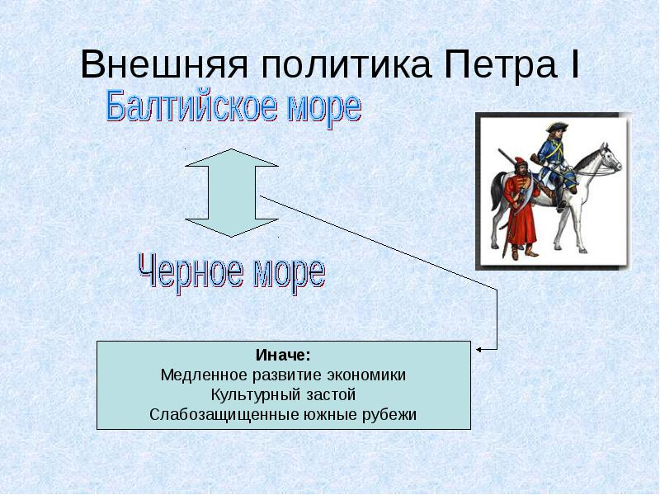
С сер. XVI в. – до нач. XIX в. между
Россией и Швецией состоялось 10 войн

Slide 27
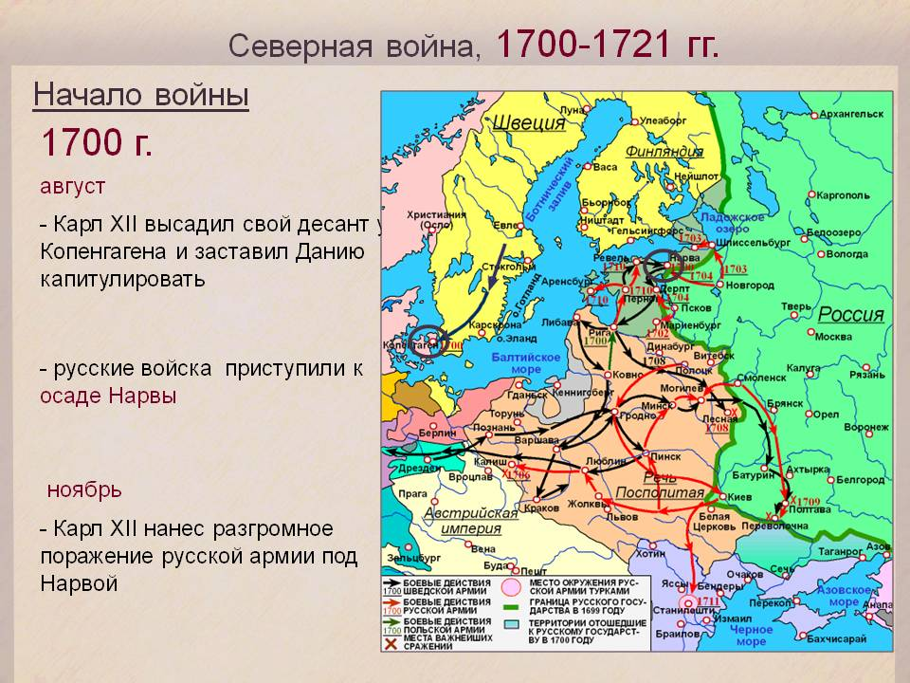
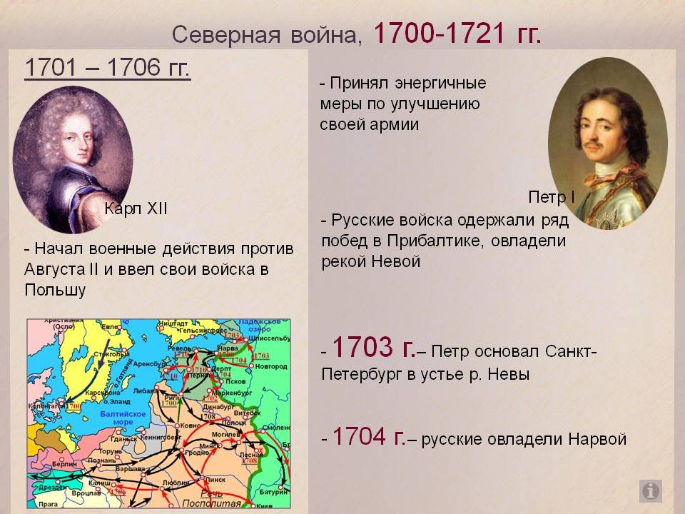
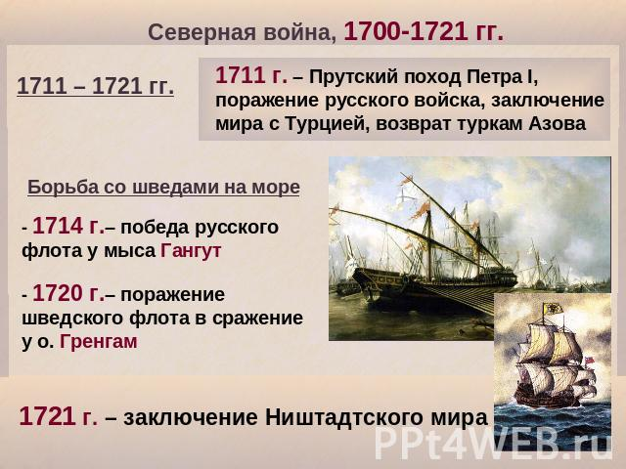
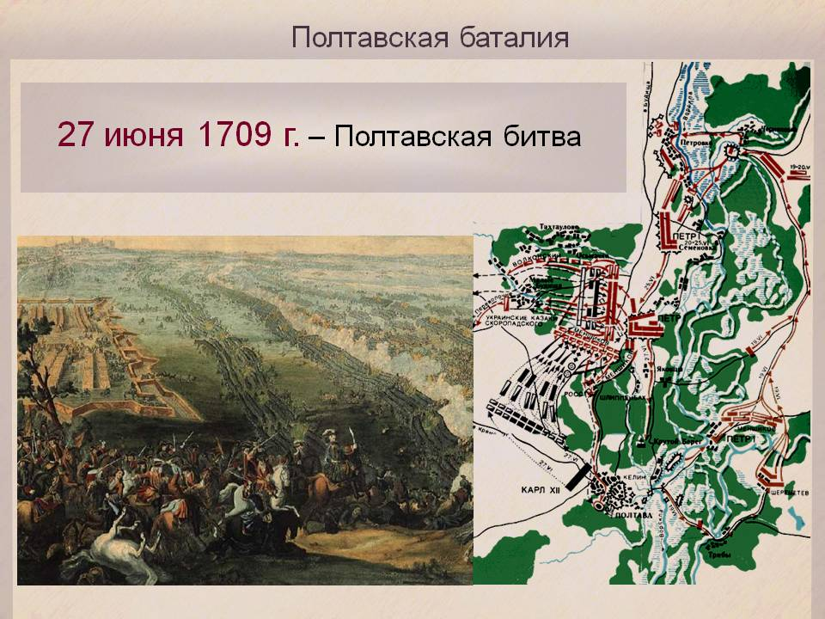

Slide 28
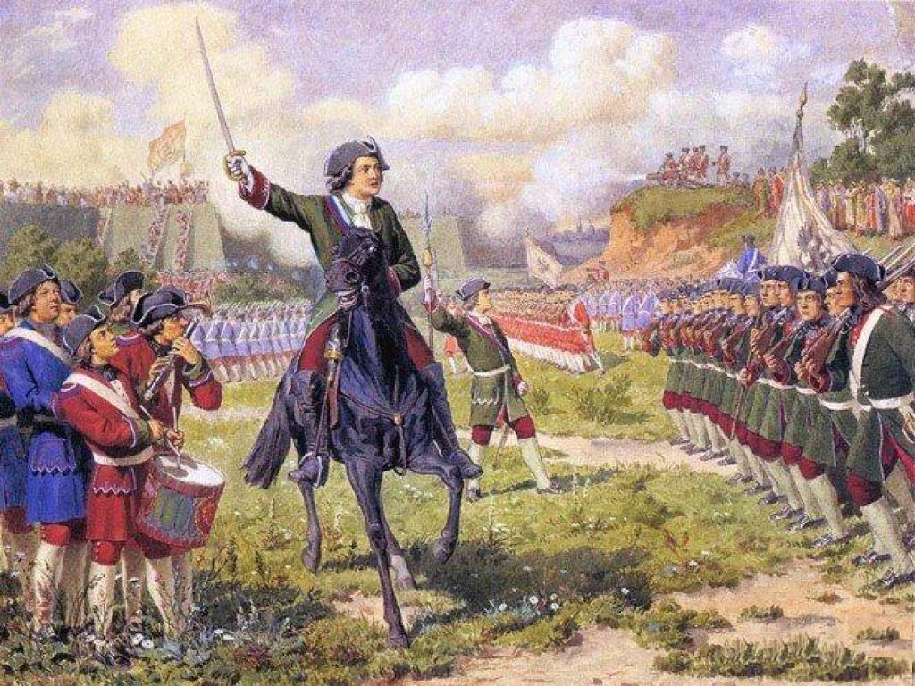
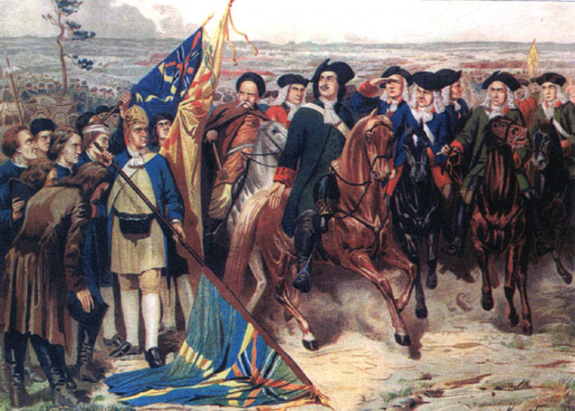
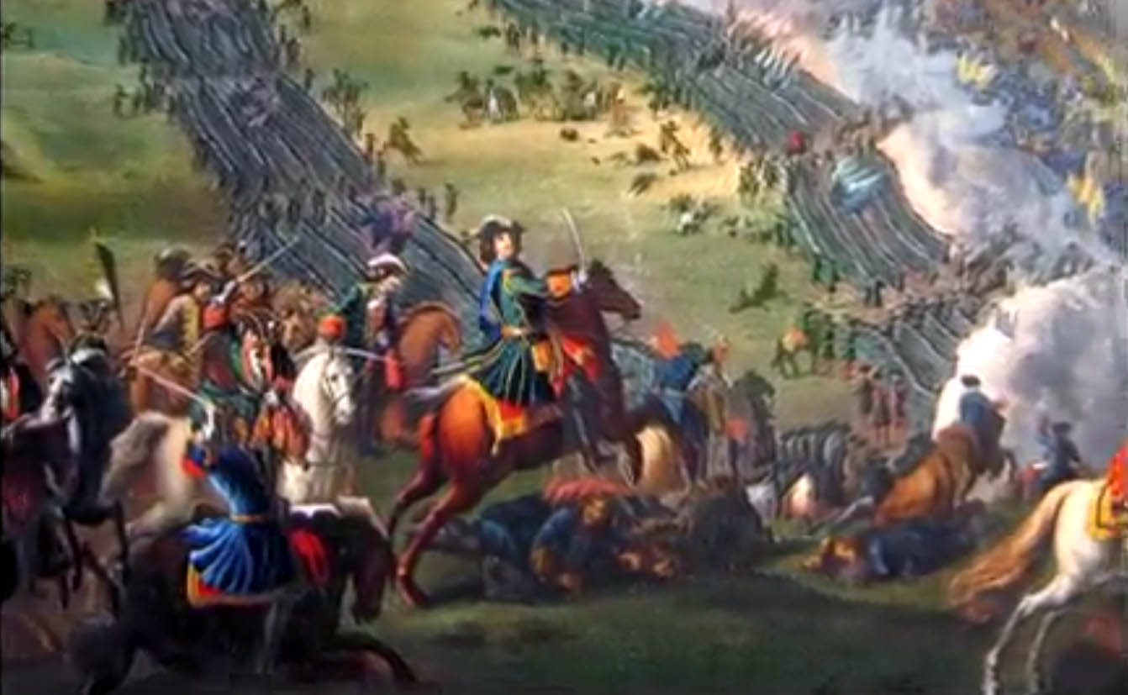
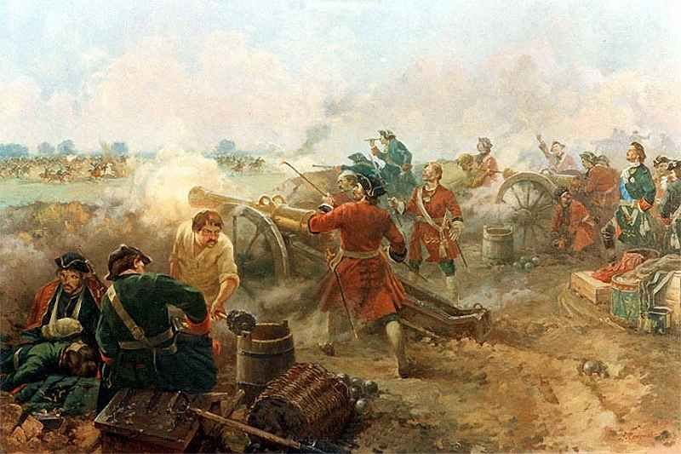
Победа над армией шведского короля
Карла ХІІ в Полтавской битве 27.06.1709 г.

Slide 29


Slide 30
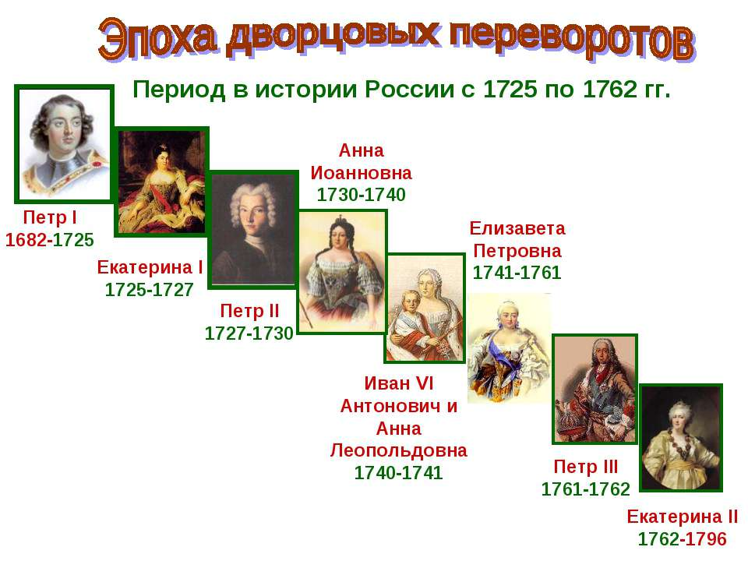

Slide 31
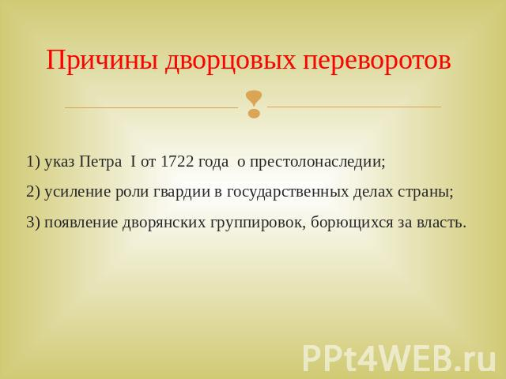
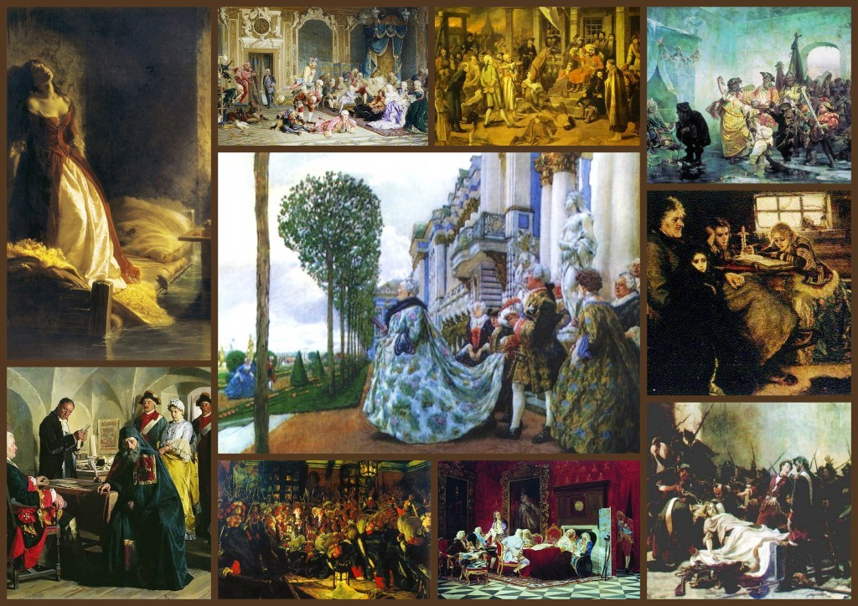
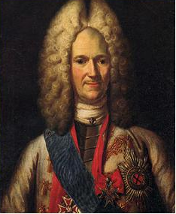

Slide 32
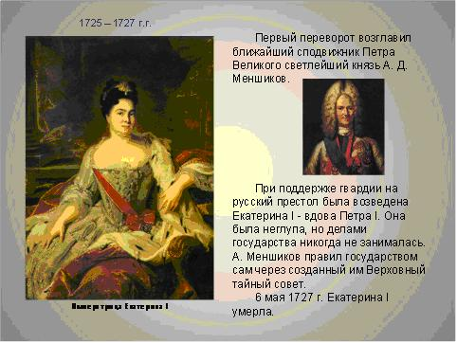

Первый дворцовый переворот 1725 г.

Slide 33


Второй дворцовый переворот 1727 г.
Генералиссимус
А. Меньшиков

Slide 34




Третий дворцовый переворот 1730 г. Бироновщина
Верховный тайный совет

Slide 35


Четвертый дворцовый переворот 1740 г.
Переворот был направлен против регента императора – Бирона. Однако изменений в политике государства не произошло, т.к. все важные должности продолжали занимать немцы.

Slide 36




Пятый дворцовый переворот 1741 г.

Slide 37

Российский престол наследовал племянник Елизаветы І Петр ІІІ (1761-1762 гг.)

Slide 38

Петр ІІІ заключил мир с Пруссией, отдав все завоеванные Россией в ходе Семилетней войны территории

Slide 39



Шестой дворцовый переворот 1762 г.
І этап правления Екатерины ІІ

Slide 40



Slide 41



Slide 42
РЕФОРМЫ ЕКАТЕРИНЫ II
№ | Название реформ | Положение
1 | Губернская реформа | Территории стали делить на наместничества и уезды, количество первых возросло с 23 до 50. Во главе каждой губернии стоял губернатор, назначаемый Сенатом.
2 | Судебная реформа | Сенат стал высшим судебным органом. Дворян судил земской суд, горожан – магистраты, крестьян – расправы. Были созданы советные суды.
3 | Секуляризационная реформа | Монастырские земли вместе с проживавшими на них крестьянами отошли в распоряжение Коллегии экономии.
4 | Реформа Сената | Сенат стал высшей судебной инстанцией, был разделен на 6 департаментов
5 | Городская реформа | Жители городов были поделены на 6 разрядов, каждый из которых имел свои права, обязанности и привилегии
6 | Полицейская реформа | Управа благочиния стала органом городского полицейского управления
7 | Реформа образования | В городах были созданы народные училища, в которых могли учиться люди всех сословий. Содержались за счет государственной казны.
8 | Денежная реформа | Впервые были образованы ссудная касса и Государственный банк, а также выпущены ассигнации – бумажные деньги.

Slide 43

«Золотой век дворянства» наступил после введения в действие «Жалованной грамоты дворянству» 1785 г.

Slide 44




1773-1775 гг.

Slide 45


ІІ-й этап правления Екатерины ІІ - ужесточение внутренней политики Екатерины ІІ (1780-1790 гг.) – конец эпохи просвещенного абсолютизма
ликвидация Запорожской Сечи;
усиление цензуры, закрытие вольных типографий;
репрессии относительно автора книги «Путешествие из Петербурга в Москву» А. Н. Радищева;
реформа государственного управления 1775 г.

Slide 46



Основные направления
I Западное
Укрепление позиций и влияние России в Европе
II Южное
Борьба за выход к черному морю
Участие России в разделах Польши
Борьба с революционной Францией
Русско-турецкие войны

Slide 47

Выдающиеся полководцы периода царствования Екатерины ІІ

Slide 48



Всего между Россией и Османской империей за период с конца XVII - нач. XX вв.
(241 лет) было
12 войн. В среднем одну от другой войны отделяло 19 лет.

Slide 49


Slide 50

В СОСТАВ ИМПЕРИИ ВОШЛИ НОВЫЕ ЗЕМЛИ:
Правобережная Украина, Белоруссия, южная Прибалтика, Северное Причерноморье, новые территории на Дальнем Востоке и Северной Америки

Slide 51



Цель политики - отмена множества нововведений матери

Slide 52



Slide 53

В результате дворцового переворота в ночь на 11.03.1801 г. император Павел І был убит.
В заговоре возможно участвовал его сын Александр І

Slide 54




Slide 55





Slide 56





Slide 57




Пожар в Москве 1812 г.

Slide 58



Slide 59




Slide 60




Slide 61




Казнь 5 декабристов в Петропавловской крепости
Выстрел декабриста Каховского в генерал-губернатора Петербурга Милорадовича

Slide 62


Политика Николая І (1825-1855 гг.)
Реформы Николая І:
создание ІІІ отделения жандармов и нового устава о цензуре (1826 г.);
Новый свод законов Российской империи (1833 г.);
Крестьянская реформа (1848 г.);
Денежная реформа (1839-1843 гг.).
Лучшими администраторами Николай І считал генералов, поэтому именно они занимали должности министров и губернаторов

Slide 63


Slide 64



Slide 65


Slide 66


Slide 67





Slide 68



Slide 69




Slide 70


